Slide 1
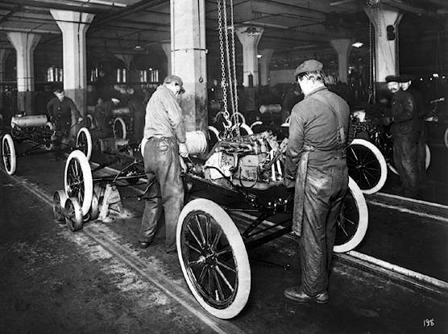
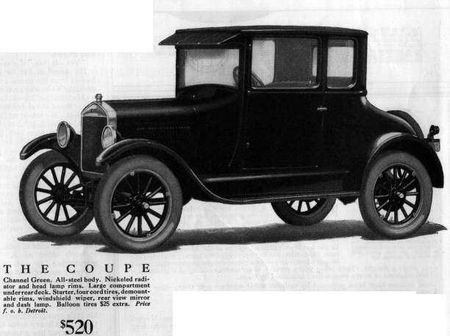
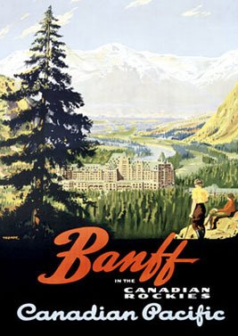
Une plus grande mobilité:
Henry Ford a pu produire des automobiles en grande quantité
La fin des années 1920, 50% des ménages canadiens avait une automobile
Les avions ont permis de rendre plus accessibles les régions canadiennes les plus éloignées.
Vidéo – Story of Us
Comment la vie des personnes a-t-elle change??

Slide 2
Les femmes en politique
1918: le droit de vote lors des élection fédérales MAIS
Les gouvernements fédéral et provinciaux sont restés profondément dominés par les hommes
Agnes Macphail a été élu 1921 jusqu’en 1935 (la seule femme à sièger à la chambre des communes)
L’affaire “Personnes” : les célèbres cinq se sont battues pour que les femmes deviennent des “personnes” en vertu de la loi canadienne
La nomination (d’être juge) de Emily Murphy a été contestée parce que, selon la Loi constitutionnelle de 1867, seule une “personne” pouvait occuper cette fonction
Les femmes n’étaient pas des « personnes » en vertu de la loi
La Cour suprême de l’Alberta a dit que Murphy avait le droit de devenir juge mais…..l’affaire ne s’est pas arrêtées là..
Murphy et ses associées ont fait appel au comité judiciaire du Conseil privé du Royaume-Uni de clarifier que les femmes deviennent des ‘personnes´ en vertu de la loi canadienne
les célèbres cinq :
Emily Murphy
Nellie McClung
Irene Parlby
Louise Mckinney
Henrietta Muir Edwards

Slide 3
La culture des années 1920s (3 pts chaque)
Les inventions:
Avance en radio
L’insuline
Véhicule capable de circuler sur la neige
Les sports et arts:
La musique jazz
Groupe des sept
Commencement du cinéma
Radio américain
Hewitt (LNH)
Emily Carr
l’économie:
L’automobile (Ford)
Avions ++ plus de vols
Contrebande d’alcool (prohibitions)
Production des bien américains
Plomb,zinc, d’argent, et de cuivre (copper)
Les succursales (branch)
Les femmes:
Veulent la prohibition
Infermières et enseignantes
L’affaire personnes (Murphy) – juge
Célèbre cinq
1919 – élection fédérale
Macphail – première à être siégée à la chambre (1921 – 1935)

Slide 4
Les mots à discuter
Dés que les russes épuisés de la guerre contre le Japon (H)
Il avait plus d’influence que le Tsar (F)
Il menait le gouvernement provisoire (E)
Le slogan de Lenin (D)
Les idéologies de Lenin (G)
Ils ont tués leurs officiers (C)
À fait partie de la première révolution (M)
La révolution commencé avec la lutte pour le pain (I)
Le gouvernement dirigé par Kerenski (J)
Le militant qui commence la mutinerie (K)
Petrograd devient frustré avec Alexandra et Raspoutine (L)
Résultat de la première révolution (A)
Les travailleurs russes (B)
Des militants bien respecté qui ont soutenus les protestants (N)
La douma est créée
Les soviétiques
Les marins de Kronstadt
Paix, terre, pain
Kerenski
Raspoutine
Thèse d’avril
La révolution de 1905 commence
La révolution de février
Le gouvernement provisoire
Kornilov
Nicolas quitte pour le front
Le dimanche sanglante
Les cossacks

Slide 5
500 000 soldats rentraient au pays et il y avait
peu d’emplois
des réductions de salaire
une inflation qui rendait la vie très difficile
un grand écart entre les riches et les pauvres
beaucoup mécontentes des gouvernements
Le communisme des bolcheviks (la révolution russe) a amené les ouvriers d’ici à tenter d’ améliorer leurs conditions de travail Les syndicats
En mars 1919- Calgary- des dirigeants syndicaux ont créé un syndicat appelé “One Big Union” (OBU) lequel devait représenter tous les ouvriers canadiens.
LES SYNDICATS

Slide 6
Winnipeg est le centre financier et la plus grande ville de l’Ouest
Les ouvriers des secteurs de la métallurgie et du bâtiment réclamaient:
Des salaires plus élevés
Une semaine de travail plus courte
et le droit aux négociations collectives
Les négociations ont continué pour des mois
En mai 1919, la grève générale de tous les employés a déclenché (30 000 personnes ont quitté leur poste).
Le 21 juin, une manifestations tue 2 personnes, et 30 autres ont été blessés.
LA GRÈVE GÉNÉRALE DE WINNIPEG

Slide 7
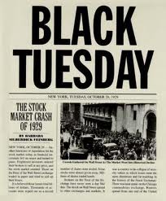
Le Krach boursier
Les gens ont paniqué et ont décidé de vendre d’énormes volumes d’actions.
La Bourse de New York s’est effondrée– le 29 octobre 1929 = Mardi Noir , suivie des Bourses de Toronto et de Montréal.
Le 29 octobre a marquée le début d’une récession qui s’est transformée en une dépression

Slide 8
M. D É P R E S S
1.
2.
3.
4.
5.
6.
7.
Page 11 du livret
ETTE DE PGM
CONOMIE MIXTE
ROTECTIONNISME
ÉCESSION
XPORTATION
URPRODUCTION
PÉCULATION
ARDI NOIR

Slide 9
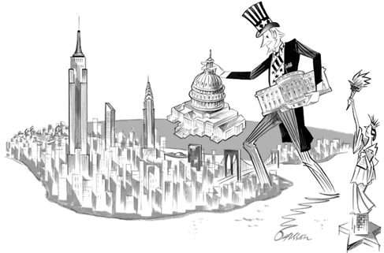
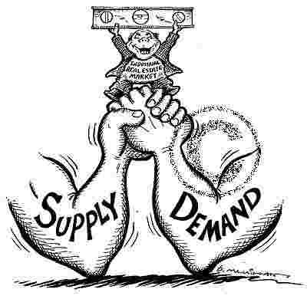
Une économie mixte
Mixte= un système dans lequel les individus et le gouvernement peuvent produire des biens. Plusieurs entreprise privées trouvaient difficile à affronter le gouvernement

Slide 10
Le cycle économique
La prospérité
La reprise
La récession
La dépression

Slide 11
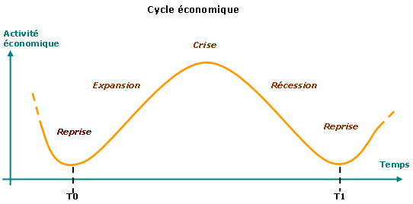
Reprise Prospérité Récession Reprise ou dépression

Slide 12
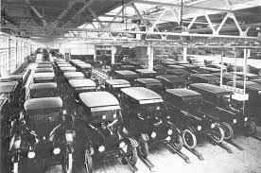
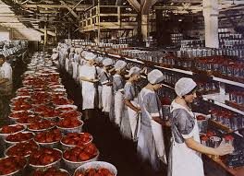
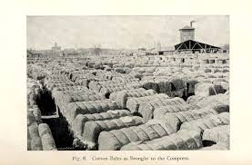
Surproduction
Demande était élevé…….
Ralentissement a causé une surproduction…
Ils ont réduit leur production….
des mises à peids dans les usines (sans emplois)….
Les gens avaient plus les moyens d’acheter de produits…. ☹

Slide 13
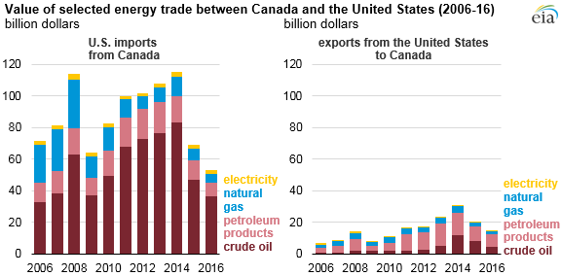
Exportation
Le Canada exportait 80% de sa production agricole, minière et forestière.
Il y a eu une surproduction de blé et le prix de ce produit a chuté.
Le Canada était vulnérable aux variations des marchés mondiaux.

Slide 14
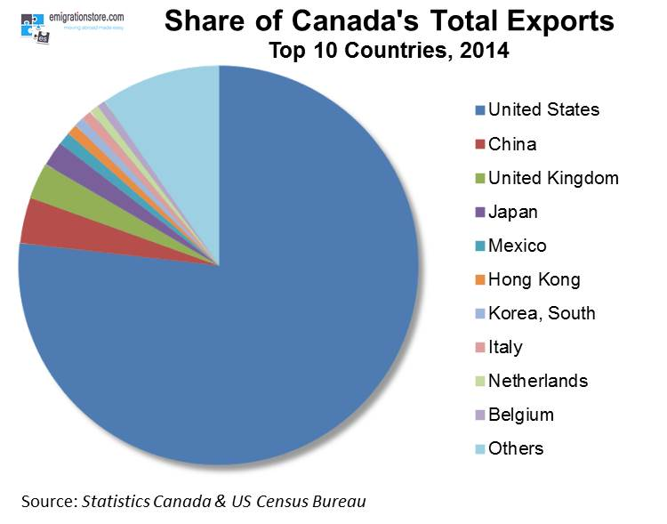

Slide 15
Protectionnisme
Les É-U ont imposé des tarifs élevés sur les produits étrangers pour protéger le marché intérieur.
Manque d’exportations autour du monde = ralentissement de l’économie mondiale.

Slide 16
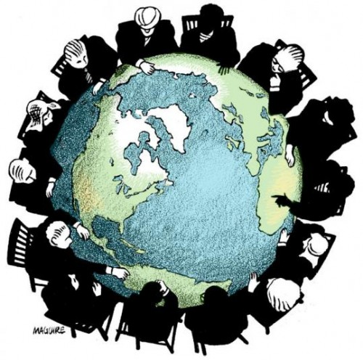
La dette de la PGM
Les États-Unis ont accordé plusieurs prêts aux autres pays
Les pays pouvaient pas rembourser leurs dettes: L’Allemagne ne pouvait pas verser ses réparations = la G-B et la France ne pouvaient pas rembourser leurs dettes.

Slide 17
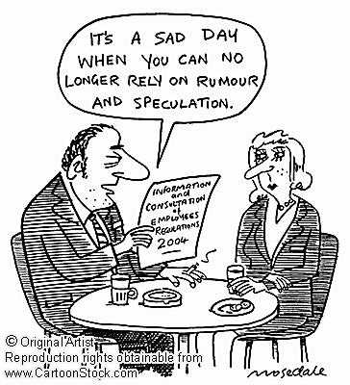
Spéculations – sautez à la spéculation
Les entreprises canadiennes ont émis 700 million en nouvelles actions
Entre 1922 à 1926
Les investisseurs achetaient ‘sur marge’ en versant 10% du prix d’achat et attendaient que la valeur d’actions augmente pour payer les 90% restants.
Les investisseurs ont décidé de vendre leurs actions, plusieurs autres ont décidé de les suivre…..a provoqué une baisse de la valeur des actions.

Slide 18
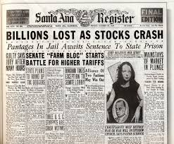
Le Mardi Noire
La Bourse de New York s’est effondrée– le 29 octobre 1929 = Mardi Noir

Slide 19
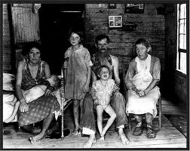
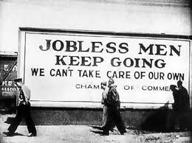
Récession au lieu de la spéculation – le chômage
Les investisseurs ont fait faillite le jour du mardi noir = les entreprises ont réduit leur production ou fermé leurs portes (produits avaient perdu de valeur).
Les pertes d’emplois se multipliaient = pouvaient pas acheter des biens de consommation.

Slide 20
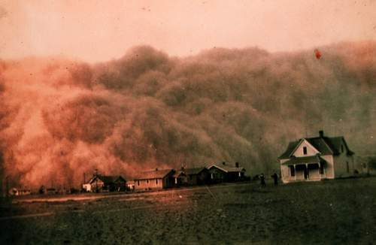
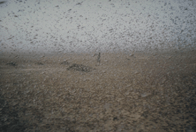
La grande crise a touché tout le pays, mais les conditions de vie dans les Prairies étaitaient particulièrement dures.
La sécheresse dans les Prairies
Prairies ont été frappes par une désastreuse sécheresse qui a duré près de 8 ans.
Au printemps de 1931, les tempêtes de poussières étaient fréquentes.
Les prairies se sont retrouvées aux prises avec une invasion de sauterelles…
Les sauterelles empêchaient les trains et les autobus de circuler normalement
Des milliers de familles ont dû abandonner leur terre

Slide 21
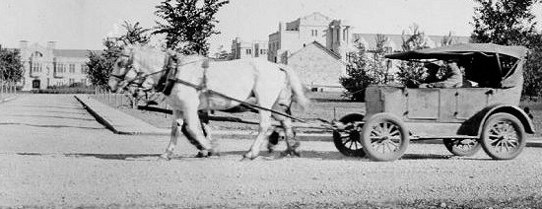
Les solutions du gouvernement
1. Mackenzie-King remplacé par R.B. Bennett en 1930
2. King expliquait qu’il n’allait pas aider des gouvernements provinciaux: ‘il ne donnerait pas ‘cinq cents’ à un gouvernement provincial conservateur
adopté la Loi sur l’assurance-chômage (20 millions de dollars aux provinces) = pas d’amilioration
augmenté les tarifs sur l’importation de 50% = barrière commerciales mondiale
Adopté la Loi sur le rétablissement agricole des Priaries – système d’irrigation =(mais les familles ont déjà quitté leurs fermes)
Adopter une loi déclarant illégale toute agitation communiste – Tim Buck a été reconnu coupable et a été condamné à 2 ans de prison
S’ils ne pouvaient pas payer
pour l’essence, ils attelaient les
chevaux aux voitures et les
Nommaient “carrioles à la Bennett”
Élections 1930
Bennett a

Slide 22
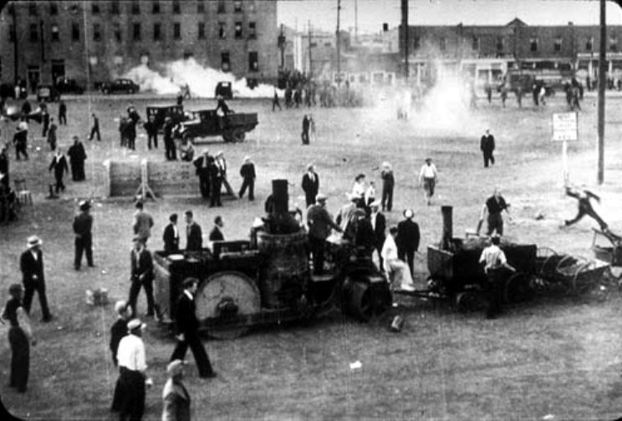
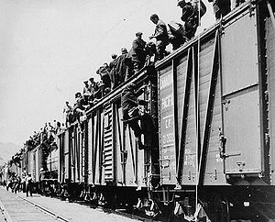
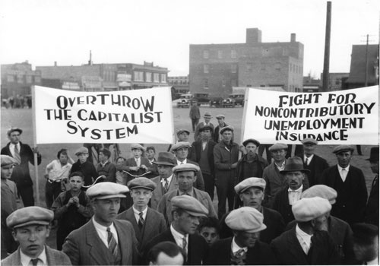
La marche sur Ottawa
Bennett a créé un réseau national de camps de secours pour les hommes célibataires, les chômeurs et les sans-abri.
Les camps étaient situés dans les bois et isolés de tout (la construction des routes, au déboisement et au creusement de fossés)
Il les payait 0,20$ par jour et ils étaient logés et nourris
La nourriture était exécrable et les lits étaient souvent infestés de punaises (Stink bugs)
1. plus d’un millier d’hommes out quitté les camps de secours de la C-B
2.Ils protestaient contre leurs conditions de vie et réclamer un salaire plus élevé
3. Ils s’entassaient dans les wagons des trains- à Regina + 2000 marcheurs
4. Les policiers ont confiné les manifestants dans un stade et les a ordonnés d’évacuer (l’émeute de Regina = mort d’un policier, et plusieurs arrêtés)
Camps de secours
La marche sur Ottawa -1935

Slide 23
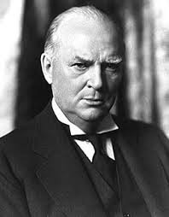
Avant la grande crise → les gouvernements n’intervenaient pas dans l’économie = le laisser-faire
…….
Roosevelt→ le New Deal
Bennett a présenté sa propre version du New Deal de Roosevelt
Un système d’impôts plus progressif
revenu plus élevé = plus d’impôt
Une assurance pour protéger les travailleurs contre la maladie, les accidents et le chômage
Réglementation sur les conditions de travail, nombre d’heures, salaire
Révision des pensions de vieillesse
Le soutien à l’agriculture
TROP TARD ☹
Le NEW DEAL de Bennett

Slide 24
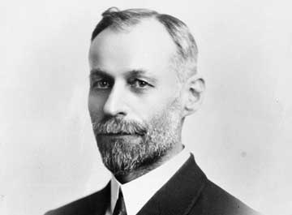
Le CCF (La fédération du Commonwealth coopératif)
1932- le premier parti socialiste du Canada fondée dans les provinces des Prairies
Ils croyaient que le capitalisme cultivait l’inégalité = cause de la crise
J.S. Woodsworth a convaicu les fermiers et les progressists
Favorisait un système socialiste (gouv. Contrôle l’économie)
plus tard……nouveau parti démocratique (1960)
Notes:
The manifesto outlined a number of goals, including: Public ownership of key industries; Universal pensions; Universal health care; Children's allowances; Unemployment insurance; Workers compensation.^{[4]}

Slide 25
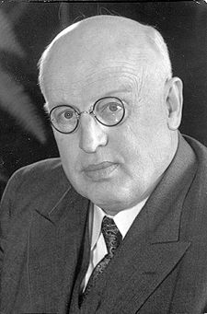
Le parti Crédit social
1932- Alberta - chef William Aberhart ‘Bible Bill’ (était prédicateur)
Il voulait que chaque citoyen aurait un ‘dividende de base’ de $25/mois
1935- gagné les élections provinciaux – pas populaire hors de l’Alberta
4. Le gouvernement fédérale a contesté le projet du Crédit social
Notes:
The manifesto outlined a number of goals, including: Public ownership of key industries; Universal pensions; Universal health care; Children's allowances; Unemployment insurance; Workers compensation.^{[4]}

Slide 26
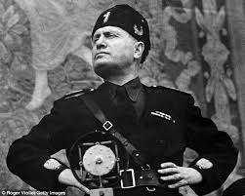
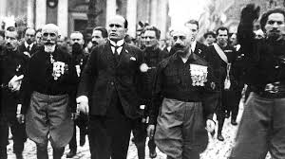
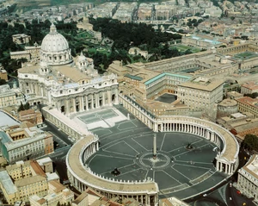
L’Italie:
Benito Mussolini a créé le Parti Fasciste nationaliste soutenu par la classe moyenne et les Chemises Noires qui intimidaient les communistes et socialistes.
Les Chemises noires forçaient leur victimes à boire le l’huile de ricin (castor oil), un laxatif.
Le partie a gagné 35 sièges aux élections de 1921 et a mené la marche sur Rome (26 000 Chemises noirs à l’extérieur de la ville et exigé que le gouvernement se rende).
Il a pris le pouvoir et est appeler Il Duce ‘le guide’ – un état totalitaire
Il a négocié les accords du Latran qui reconnaissaient le catholicisme romain comme religion d’État et la cité du Vatican come État indépendant.

Slide 27
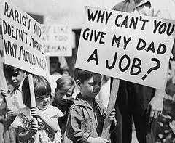
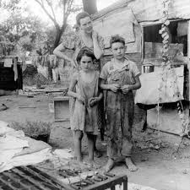
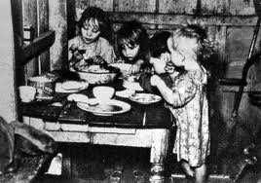
Plusieurs pays souffraient du ralentissement de l’économie
Allemagne:
Le peuple se méfiait de la République de Weimar (gouv. Démocratique) parce qu’il avait signé le traité de Versailles
1920 - Hitler s’est joint au parti national-socialiste des travailleurs (les nazis)
1932 – les nazis ont gagné le plus grand nombre de représentants au Reichstag (Assemblée parlementaire)
1933 – Hitler devient le chancelier d’Allemagne, le Führer ‘le chef’
Il interdit tus autres parti politique en utilisant la Gestapo (la police secrète) pour faire respecter loi.
Notes:
Group of peoplePromiseThe middle class (Mittesland)Protection from Communism, and restoration of law and order.
The upper classReprisal for the Treaty of Versailles, and the creation of a strong government.
Large industrialistsSuspension of trade unions.
The working class Jobs and the protection of workers.
Ordinary people from the countryside
An increase in the price of agricultural products.WomenEmphasis on the family and morals.

Slide 28
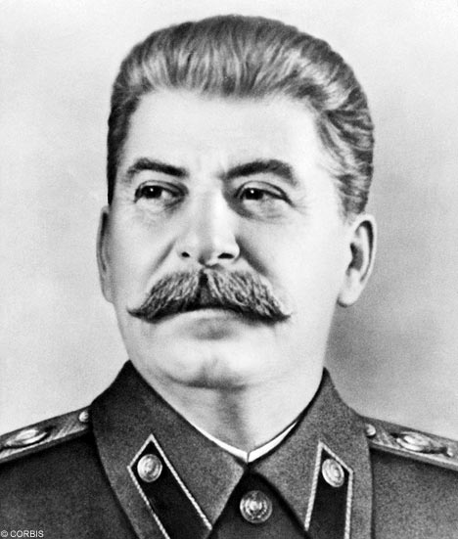
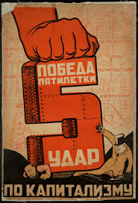
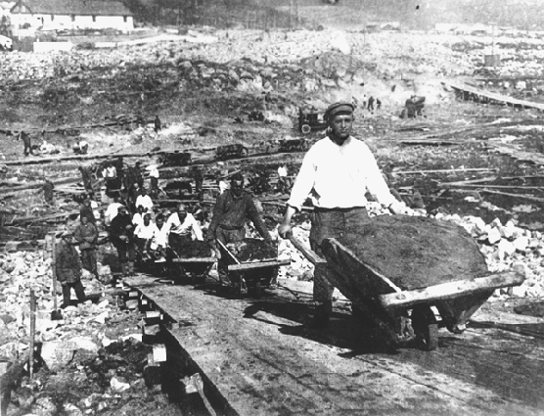
La Russie devient communiste:
Après la révolution de 1917, il y avait la guerre civile et les communistes ont prix le contrôle
1924 – Staline devient dirigeant et la Russie s’est unie à plusieurs autres pays communistes pour former l’Union soviétique
1928 – le début de plans quinquennaux pour industrialiser et contrôler l’économie:
Confisquer les terres privées
Construction des usines de charbon, d’aciéries (steel), de routes et de chemins de fer
Concentration sur l’armée
Elle n’a pas été touché par la crise
= le communisme est meilleure uh…oh…
4. Au début des années 1930- Staline a éliminé tous ceux qui opposait à son pouvoir. Des centaines de milliers ont été exécutés.
5. Beaucoup d’autres sont morts d’épuisement ou de famine dans les goulags (camps de travail en Sibérie) 5 – 10 millions en tout – pas exacte
1928-1932

Slide 29
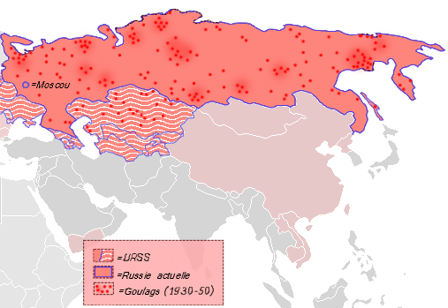
(La Grande Purge de 1936)

Slide 30
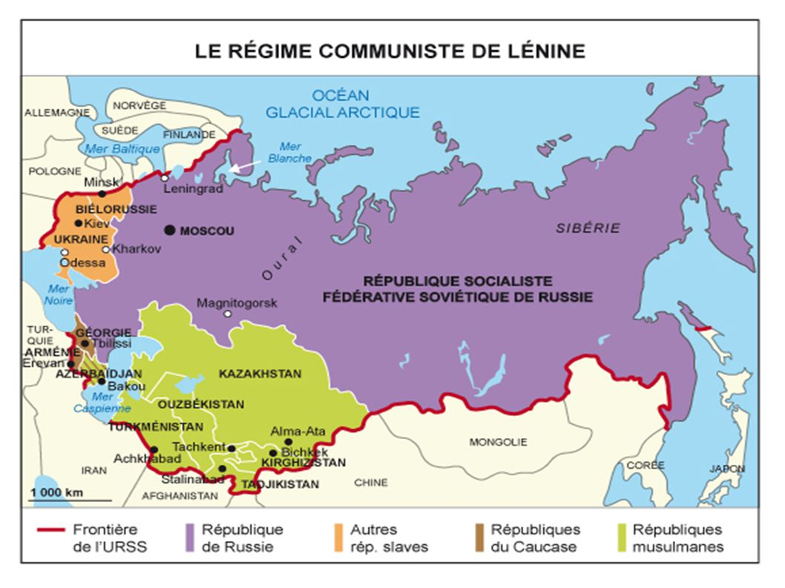

Slide 31
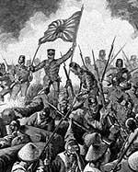
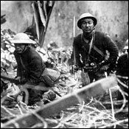
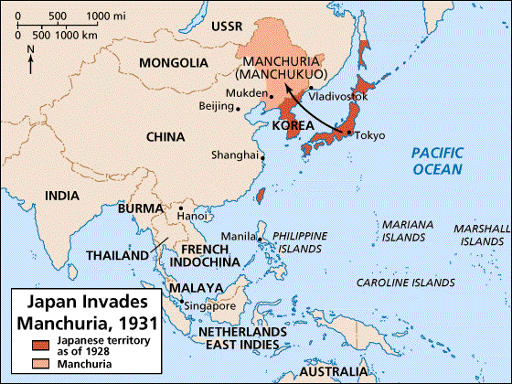
Le Japon - Hirohito (empereur)
Indépendant et a développé une forte industrie manufacturière après la PGM
Le Japon favorisait l’intervention de l’État dans l’économie mais la crise a ralenti l’économie
Ils ont conquis la Mandchourie (Nord de la Chine – 1932)
Le Japon soutenait l’Allemagne contre le mouvement communiste de l’URSS (un pacte)
Keimpeitai – la police secrète – torturer ceux contre l’état

